Slide 1
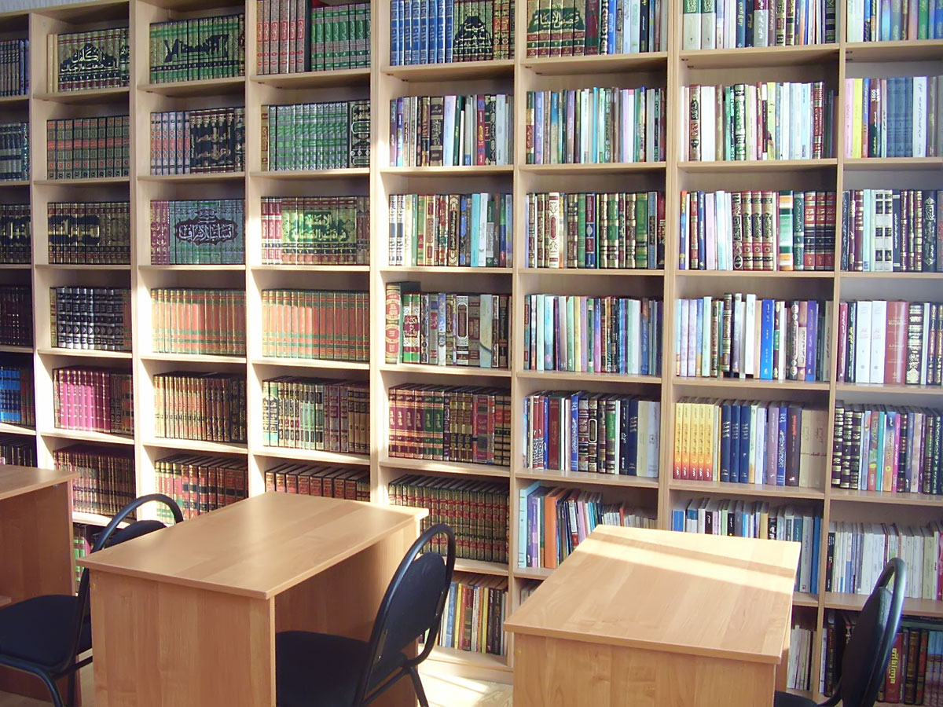
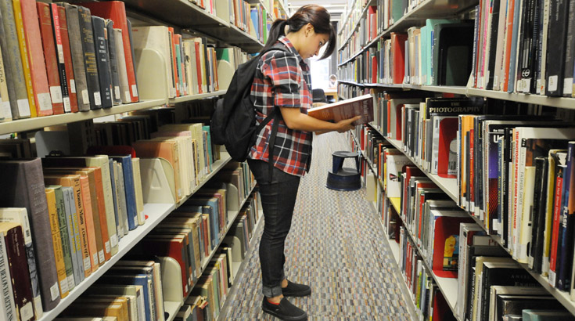
Шуко лудат – шуко палет
Марий йылме

Slide 2
Прочитайте: Мут да муткылдыш-влак (Слова и выражения)
Библиотек-влак – библиотеки
школысо – школьная
йоча – детская
самырык-влаклан – юношеская
шанче – научная
оласе – городская
ялысе – сельская

Slide 3
Прочитайте: Мут да муткылдыш-влак (Слова и выражения)
почеламут – стихотворение
йомак – сказка
ойлымаш – рассказ
сылнымут – художественная литература

Slide 4
Прочитайте: Мут да муткылдыш-влак (Слова и выражения)
классик-влакын произведенийышт – произведения классиков.
кызытсе, самырык возышо-влакын произведенийышт – произведения современных, молодых писателей.

Slide 5
Прочитай пословицы:
Книга – шинчымаш памаш. – Книга – источник знаний.
Книга – тÿняшке окна, чÿчкыдын тиде окнашке ончал – Книга - окно в мир, почаще заглядывай в нее.
Ик книга тÿжем еҥым туныкта. - Одна книга тысячи людей учит.
Книга – илыш воштончыш. - Книга – зеркало жизни.
Книгам лудынат – йолташетым вашлийнат. – Прочел книгу – встретился с другом.

Slide 6
Прочитай
Я, книга! Я, товарищ твой!
Будь, школьник, вежливым со мной.
Мой чистый вид всегда приятен:
Оберегай меня от пятен!
Мой переплет не выгибай:
Мне корешок не поломай!
Привычку скверную оставь:
Листая, пальцы не слюнявь!
Не забывай меня в саду,
Вдруг дождь нагрянет на беду.
Меня в бумагу оберни.
Где взял меня – туда верни!

Slide 7
Книгам лудмо правил-влак:
Книгам ару кид дене кучо. – Бери книги
чистыми руками.
Книгашке ит удыркале, ит сÿретле. – В книгах
не черкай, не рисуй.
Пычкемыште ит луд. – Не читай в темноте.
Кочмо годым ит луд. – Не читай во время еды.
Книгам сай верыште арале. – Храни книги в
хорошем месте.

Slide 8
Правила поведения в библиотеке
Заходя в библиотеку поздоровайся со всеми.
Прочитанную книгу не бросай, а аккуратно положи на стол.
Четко и внятно назови свой класс и фамилию, чтобы библиотекарь вычеркнул книгу.
Выбирая новую книгу всё делай аккуратно, книги не разбрасывай.
В библиотеке не шуми, не кричи, не бегай.
Книги сдавай вовремя, не позднее 10 дней.
С книгами обращайся аккуратно.
Уходя, обязательно попрощайся.

Slide 9
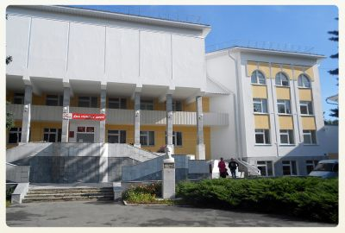
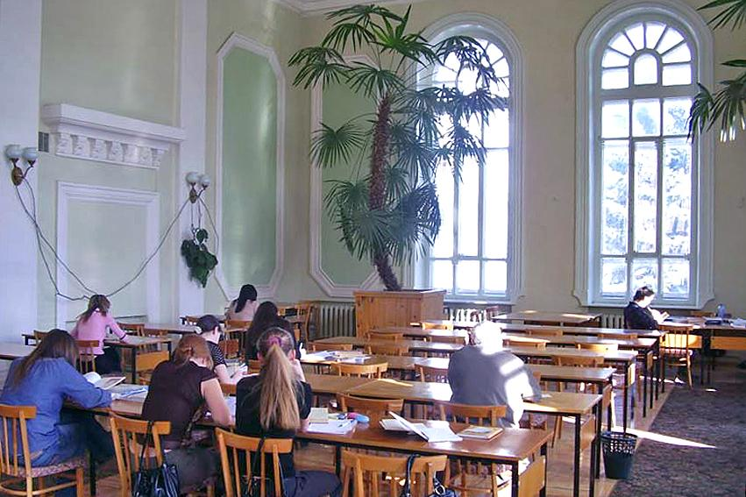
Сергей Григорьевич Чавайн лÿмеш шанче библиотек

Slide 10
Прочитайте и переведите устно:
Йошкар-Олаште Сергей Григорьевич Чавайн
лÿмеш шанче библиотек уло.
Тудо Пушкин уремыште, пеш мотор полатыште верланен.
Тушко шанчызе, студент, туныктышо, тунемше, пашазе-влак коштыт.
Библиотекын шöрлыкыштыжö кÿлеш книгам , журнал да газет-влакым муаш лиеш.
Лудшо-влак почеламутым, йомакым, ойлымашым, детективым, фантастикым, классик литературым лудаш налыт.

Slide 11
Прочитайте: Мут да муткылдыш-влак (Слова и выражения)
кÿлешан книга – нужная книга
оҥай книга – интересная книга
йöратыме книга – любимая книга
пеш мотор – очень красивый (-ая, -ое)

Slide 12
Прочитайте: Мут да муткылдыш-влак (Слова и выражения)
шöрлык – полка
шöрлыкыштö – на полке
кÿшыл шöрлыкыштö – на верхней полке
ÿлыл шöрлыкыштö – на нижней полке

Slide 13
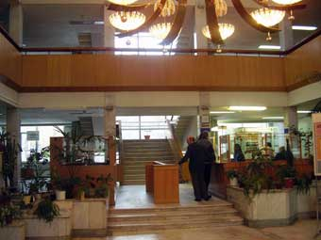
Прочитайте: Мут да муткылдыш-влак (Слова и выражения)
муаш лиеш – можно найти
лудаш налыт – берут читать
лудаш – читать
лудаш йöратем – люблю читать
Мый газетым лудам. – Я читаю газету.
Мый журналым лудам. – Я читаю журнал.

Slide 14
Прочитай и запомни
Мый книгам лудаш йöратем. – Я люблю читать книги.
Мый почеламутым лудаш йöратем. – Я люблю читать стихи.
Мый классик-влакын произведенийыштым лудаш йöратем. – Я люблю читать произведения классиков.
Мый кызытсе, самырык возышо-влакын произведенийыштым лудаш йöратем. – Я люблю читать произведения современных, молодых писателей.

Slide 15
Запишите на марийском языке, дайте перевод названий на русский язык (вам в помощь ресурс http://aboutmari.com/wiki/Категория:Персоналии )
1. В.Юксерн «Вÿдшо йога, серже кодеш»
2. Й.Кырля «Шочмо кече»
3. М.Казаков «Йӧратыме поэзий йолташем»
4. М.Шкетан «Капка орол»
В.Регеж-Горохов «Мыйын пиалем»
Альбертина Иванова «Кечан эрдене»
С.Г.Чавайн «Ото»
А.Юзыкайн «Маска вынем»

